Slide 1


Toán
Bài 10.BẢNG NHÂN 7, BẢNG CHIA 7
Tiết 1 – Trang 31

Slide 2
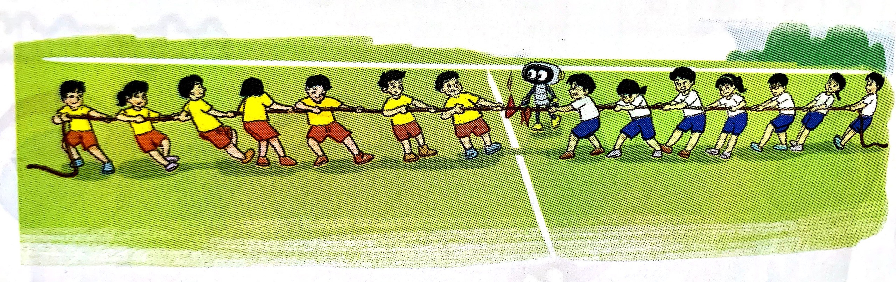


Mỗi đội chơi kéo co có 7 bạn. Hỏi 2 đội chơi kéo co có bao nhiêu bạn?
7 x 2 = ?
7 + 7 = 14
7 x 2 = 14
14 : 7 = 2

Slide 3
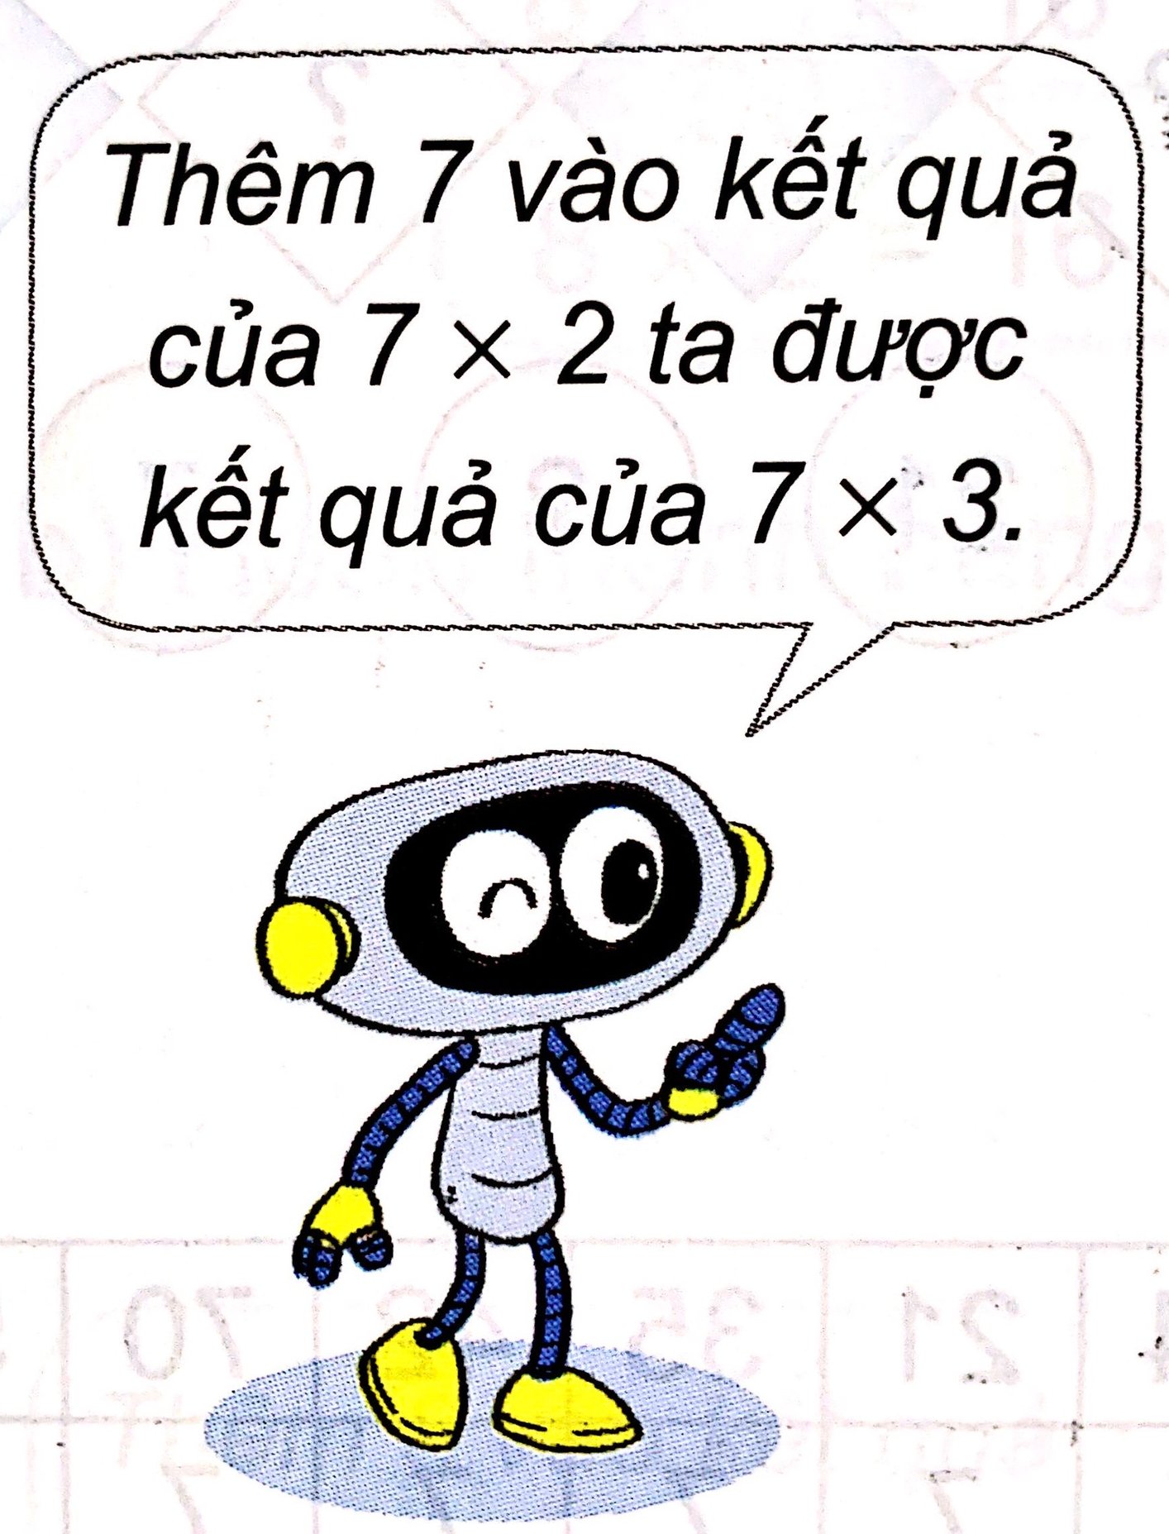
b) Hoàn thành bảng nhân 7, bảng chia 7
Bảng nhân 7
Bảng chia 7
7 x 1 =
7
7 : 7 =
1
7 x 2 =
14
14 : 7 =
2
21
7 x 3 = ….
3
21 : 7 = ….
7 x 4 = ….
28
4
28 : 7 = ….
35
5
7 x 5 = ….
35 : 7 = ….
42
42 : 7 = ….
7 x 6 = ….
6
49
7
7 x 7 = ….
49 : 7 = ….
56
8
7 x 8 = ….
56 : 7 = ….
9
63
63 : 7 = ….
7 x 9 = ….
10
7 x 10 = ….
70 : 7 = ….
70

Slide 4

Bảng nhân 7
Bảng chia 7
7 x 1 = 7
7 x 2 = 14
7 x 3 = 21
7 x 4 = 28
7 x 5 = 35
7 x 6 = 42
7 x 7 = 49
7 x 8 = 56
7 x 9 = 63
7 x10= 70
7 : 7 = 1
14 : 7 = 2
21 : 7 = 3
28 : 7 = 4
35 : 7 = 5
42 : 7 = 6
49 : 7 = 7
56 : 7 = 8
63 : 7 = 9
70 : 7 =10
Nhận xét
bảng nhân 7, bảng chia 7

Slide 5
7 x 1 = 7
7 x 2 = 14
7 x 3 = 21
7 x 4 = 28
7 x 5 = 35
7 x 6 = 42
7 x 7 = 49
7 x 8 = 56
7 x 9 = 63
7 x10= 70
Học thuộc
bảng nhân 7, bảng chia 7

Slide 6
7 x 1 = 7
7 x 2 = 14
7 x 3 = 21
7 x 4 = 28
7 x 5 = 35
7 x 6 = 42
7 x 7 = 49
7 x 8 = 56
7 x 9 = 63
7 x10= 70
Học thuộc
bảng nhân 7, bảng chia 7

Slide 7
7 : 7 = 1
14 : 7 = 2
21 : 7 = 3
28 : 7 = 4
35 : 7 = 5
42 : 7 = 6
49 : 7 = 7
56 : 7 = 8
63 : 7 = 9
70 : 7 =10
Học thuộc
bảng nhân 7, bảng chia 7

Slide 8
7 : 7 = 1
14 : 7 = 2
21 : 7 = 3
28 : 7 = 4
35 : 7 = 5
42 : 7 = 6
49 : 7 = 7
56 : 7 = 8
63 : 7 = 9
70 : 7 =10
Học thuộc
bảng nhân 7, bảng chia 7

Slide 9
Bảng nhân 7
Bảng chia 7
Học thuộc
bảng nhân 7, bảng chia 7
7 x 1 = 7
7 x 2 = 14
7 x 3 = 21
7 x 4 = 28
7 x 5 = 35
7 x 6 = 42
7 x 7 = 49
7 x 8 = 56
7 x 9 = 63
7 x10= 70
7 : 7 = 1
14 : 7 = 2
21 : 7 = 3
28 : 7 = 4
35 : 7 = 5
42 : 7 = 6
49 : 7 = 7
56 : 7 = 8
63 : 7 = 9
70 : 7 =10

Slide 10
1. Số ?
x 5
x 6
x 9
a)
7
?
7
?
7
?
35
42
63
: 7
: 7
: 7
35
?
42
?
63
?
b)
5
6
9

Slide 11
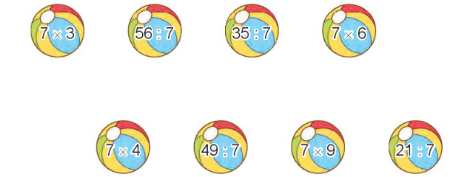
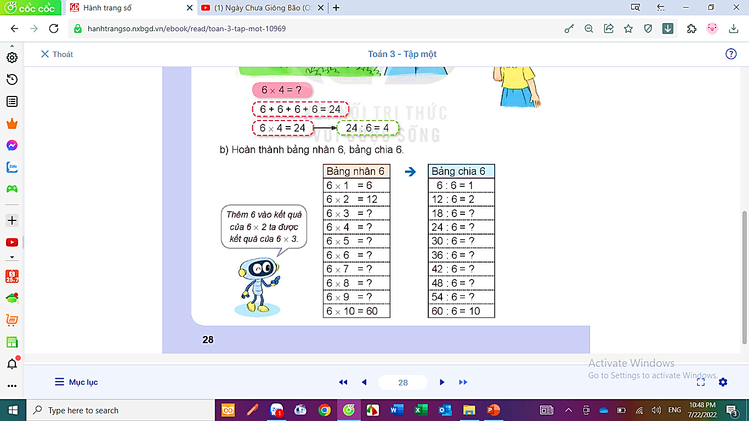
2. Rô bốt lấy các quả bóng ghi phép tính có kết quả bé hơn 28. Hỏi rô bốt lấy được bao nhiêu quả bóng như vậy?
21
8
5
42
28
7
63
3
Rô bốt lấy được 5 quả bóng

Slide 12
3. Mỗi tuần lễ có 7 ngày. Bố của Mai đi công tác 4 tuần lễ. Hỏi bố của Mai đi công tác bao nhiêu ngày?
Tóm tắt
Mỗi tuần lễ: 7 ngày
4 tuần lễ: … ngày?
Bài giải
Bố của Mai đi công tác số ngày là:
7 x 4 = 28 (ngày)
Đáp số: 28 ngày

Slide 13
Tạm biệt các em
Sep
Oct
Nov
Dec
Jan
Feb
Mar
Apr
May
Jun
Jul
Aug
A
B
Priorities
C
D
E
F

